Slide 1
舞在画中走，画在语中悠
舞蹈《唐宫夜宴》剧目赏析

Slide 2
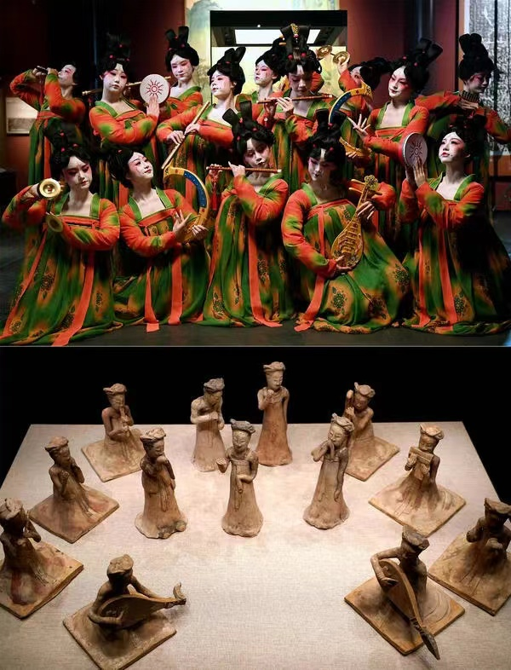

Slide 3
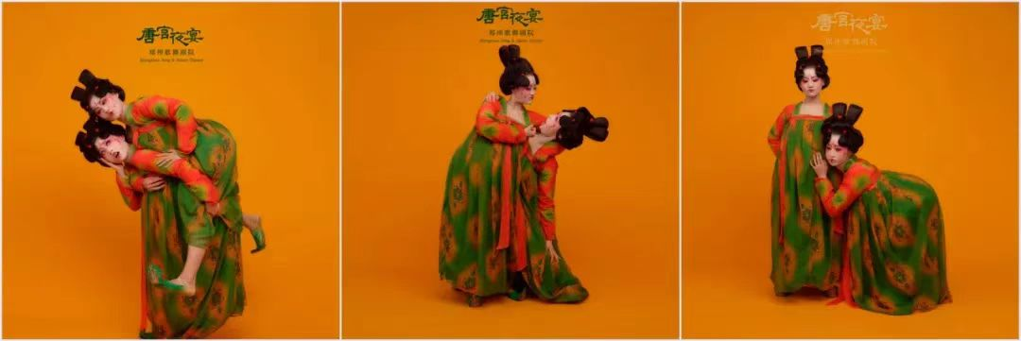
《唐宫夜宴》舞蹈背景
一、编导陈琳，郑州歌舞剧院
二、河南博物馆陈列“唐俑”引发创作灵感
三、静止的唐俑在新时代用舞蹈的形式“活了起来”

Slide 4
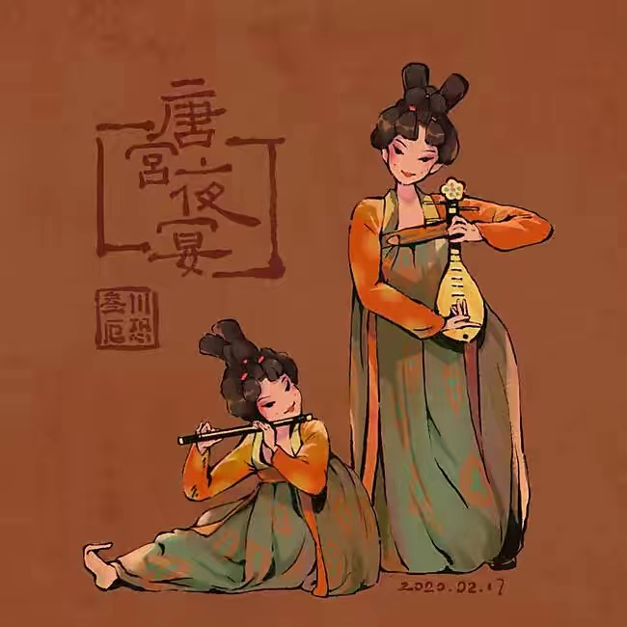
《唐宫夜宴》舞蹈段落分析
一、博物馆的定格
二、乐俑“活化”后的嬉戏
三、水边的触景生情
四、正式投入演出
五、再次定格化作“远去的历史”

Slide 5
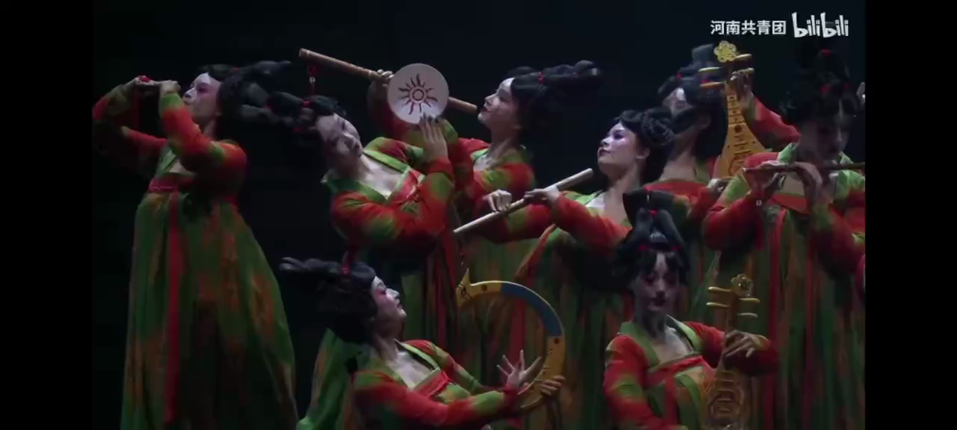
第一段、博物馆的定格

Slide 6
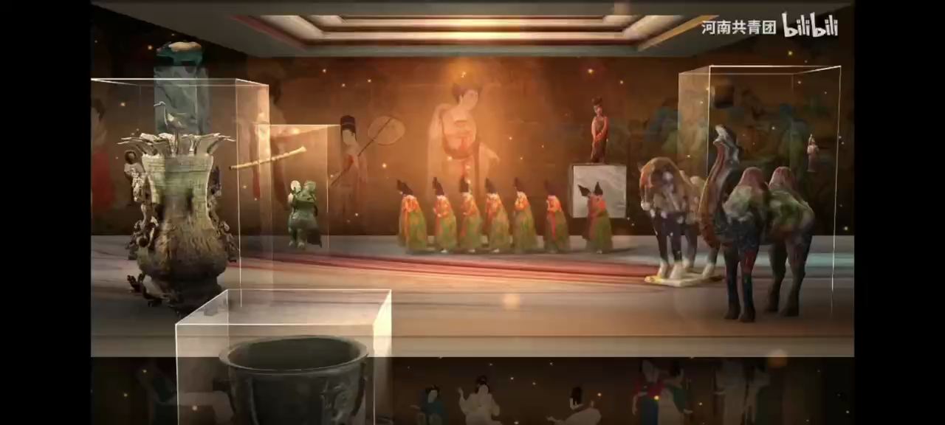
第二段、乐俑“活化”后的嬉戏

Slide 7
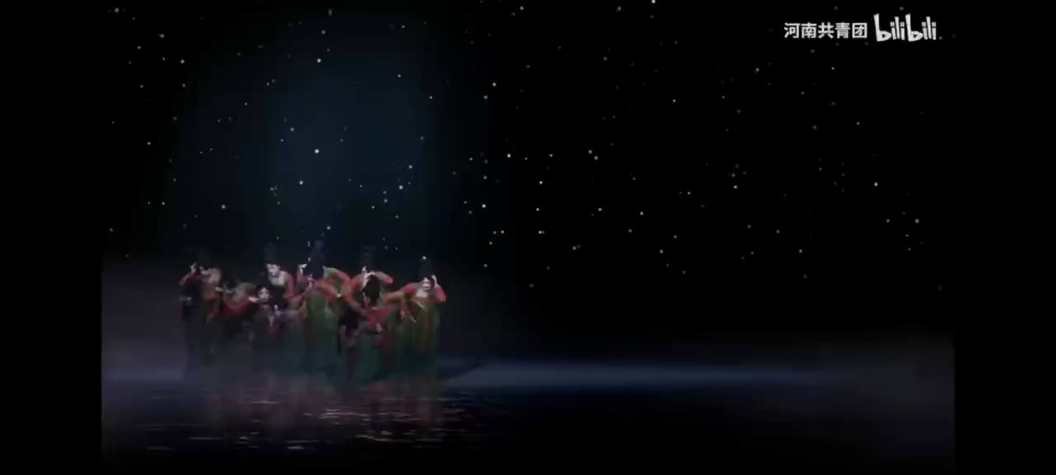
第三段、水边的触景生情

Slide 8
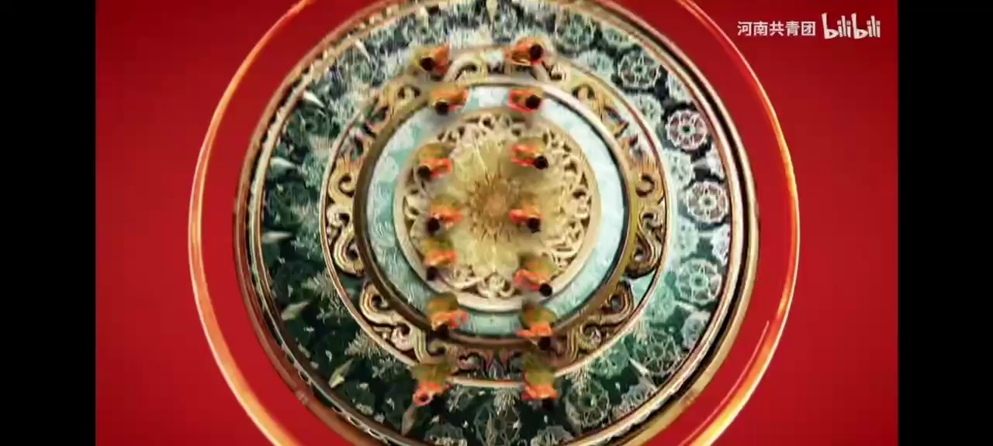
第四段、正式投入演出

Slide 9
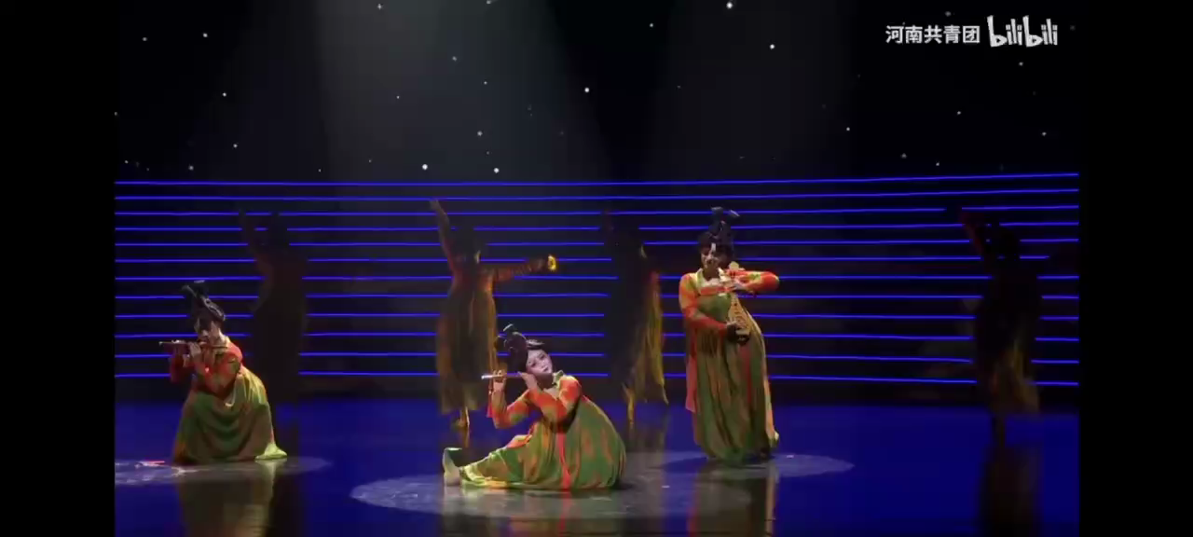
五、再次定格化作“远去的历史”

Slide 10
课后作业：
请同学们写一篇关于《唐宫夜宴》赏析后的感想，要求300字。

